Slide 1



Slide 2
！！！ CAUTION ！！！CAUTION！！！观前提醒！！！CAUTION！！！ CAUTION！！！
本作品是在都市世界观下，最不可能发生的时间线
在月计原本的时间线中，所有角色都已经寄了（），所以并不会与原作故事线发生冲突。
因为是其他世界线，所以具体公司与奇点与原作可能会有所不同
因为有时候可能得自己做一些设定，所以具体设定以官方为主
所有角色均为群友们写的，然后可以为角色rp，所以某种意义上说坛友入？
我们亲爱的群友能操控故事大概走向.jpg，但可能会遇到
骰娘：大失败，不过我的骰娘对我很友好，所以应该不会有事吧？
同时他们也可以提供支线(间章)剧情以及异想体的灵感，这边我思考了一下或许可以设置一个安价之类的东西
如果大伙有好的间章、异想体或NPC的灵感，欢迎提供，当然会不会被选中是一回事了...
在这条世界线里，主管的设定是有自己的情报部门/作战部门/科研部门，
L.E.R.D
全称是Loom Company Root Reclamation Department (织机公司逆根回收部门)。
这个部门是公司中负责回收逆根的部门，逆根会引发类似扭曲现象的事件，这个部门是去收拾这些烂摊子的(确信)
备注：原作中的巴士部门的众人在此线为好结局
这是本人第一次写同人文，虽然确定好了每个角色的章节大纲，但对于自己的文笔表示疑问
所以还请大家多多包容以及支持

Slide 3
！！！ CAUTION ！！！CAUTION！！！观前提醒！！！CAUTION！！！ CAUTION！！！
以下为感谢名单：
@闪亮的大白鹅 大纲部分剧情灵感来源
@变成光守护冬时小姐 大纲大部分编剧
以及其他进行车卡的群友
@正在绘画的废影 前期（测试服）logo绘画
@枫梨糖 感谢大大的跑团捏捏模板，让我可以零花费制作差分
@龙利鱼腥草 绘画员工logo之人
最后是感谢 边狱巴士灰机Wiki 因为本人喜欢设计人格与ego，做了一个网站进行储存，但苦于本人不怎么会设计UI，
直接或间接参考了边巴Wiki，还有获取一些效果的图，我手绘是一大坨，不太能弄，所以直接拿了原版的一些图标
本作品并不盈利，只为为爱发电的作品。
作者本人对战力有着自己的标准，所以论战请到别处，谢谢

Slide 4


Slide 5
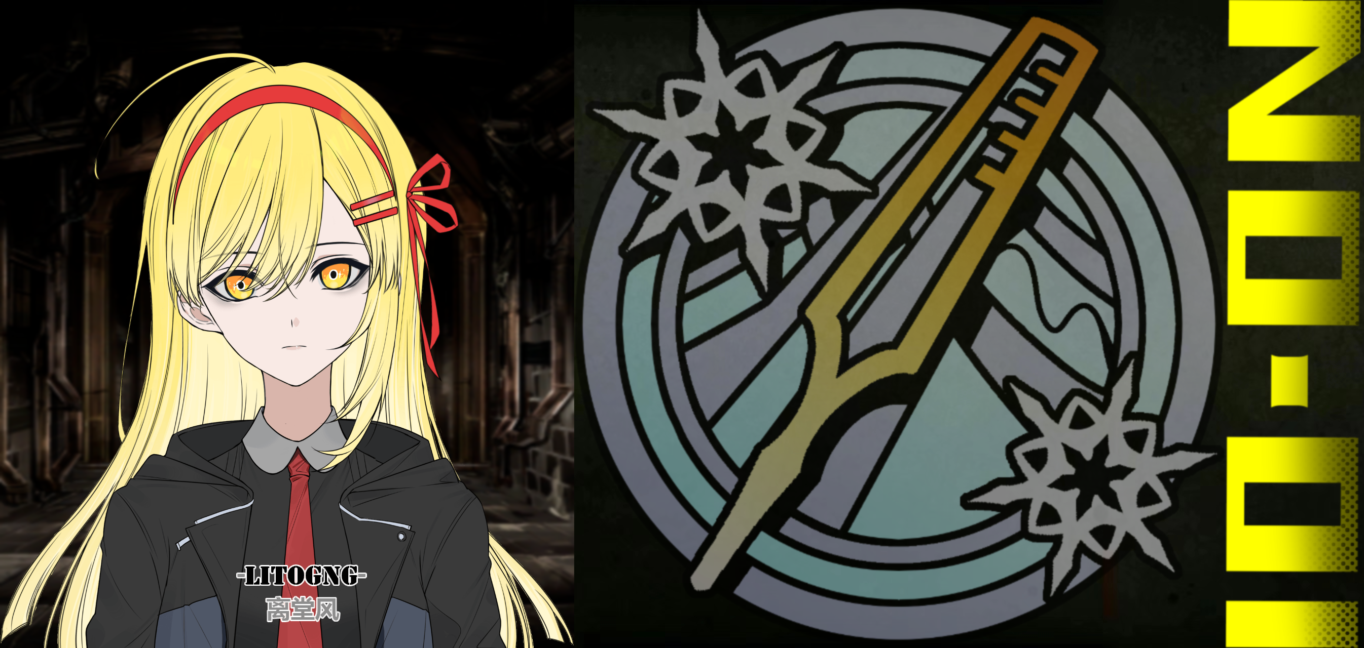
疾病在某种程度上是天才的表现……天才本身就是一种疾病。
萨尔温
Salween
职位：工程师/员工
出身地：11区 性别：女
曾经是[已编辑]翼中不被认可的研究员，
最后成为了一个事务所的收尾人。
思维缜密，观察力极强，似乎精于计算。
但与她共事需注意，其才华若被轻视.
极易引发她毫不掩饰的恼怒与敌意。
实际上，她的发明[已编辑]，因此被打压了下来
如同不是从都市之中诞生的事物一般……
为了避免“一些问题”，必须尽早使其放弃
对她来说，是个过分的决定。

Slide 6
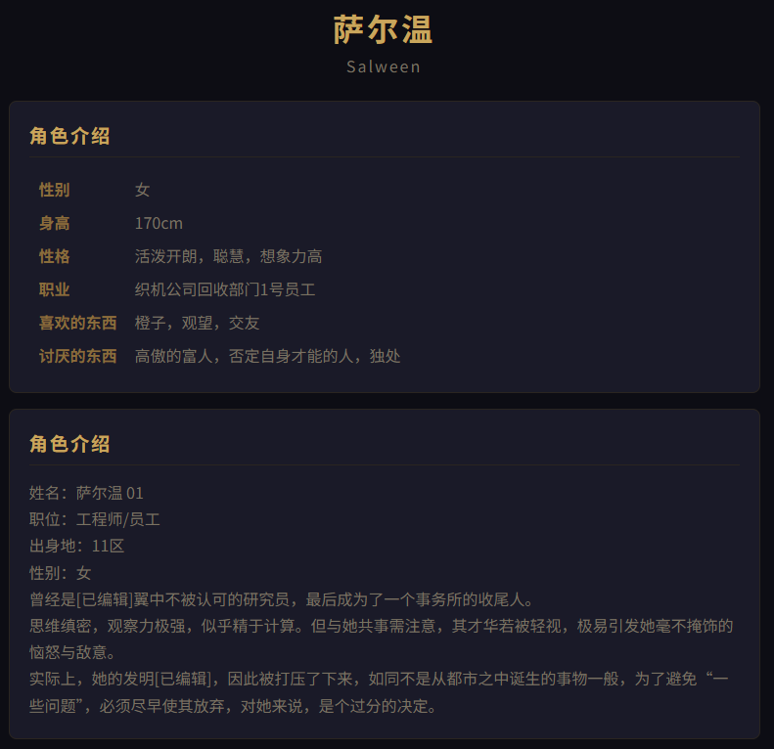
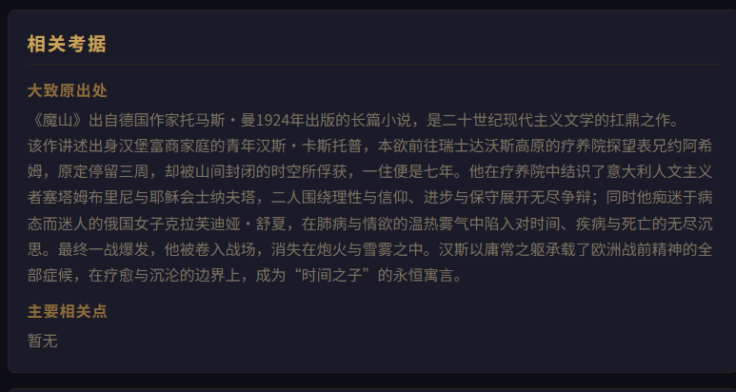

Slide 7
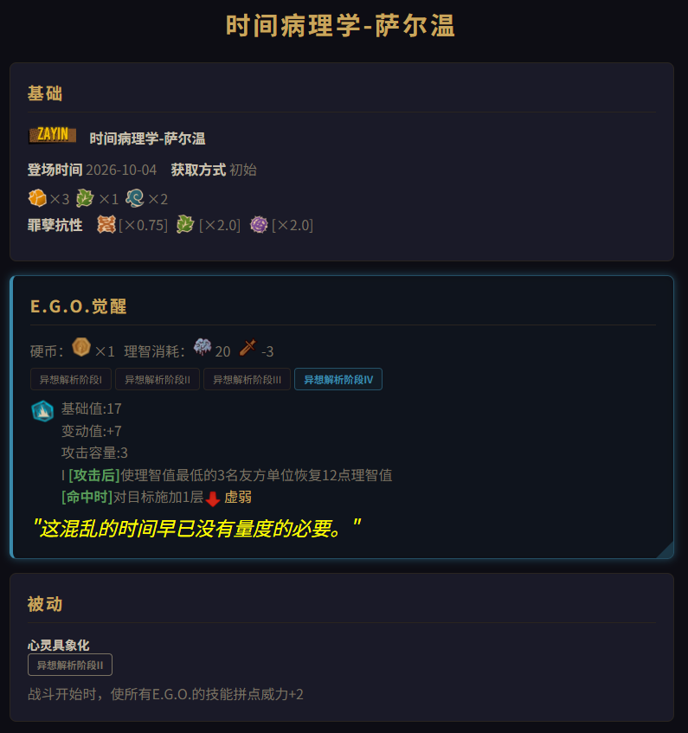

Slide 8
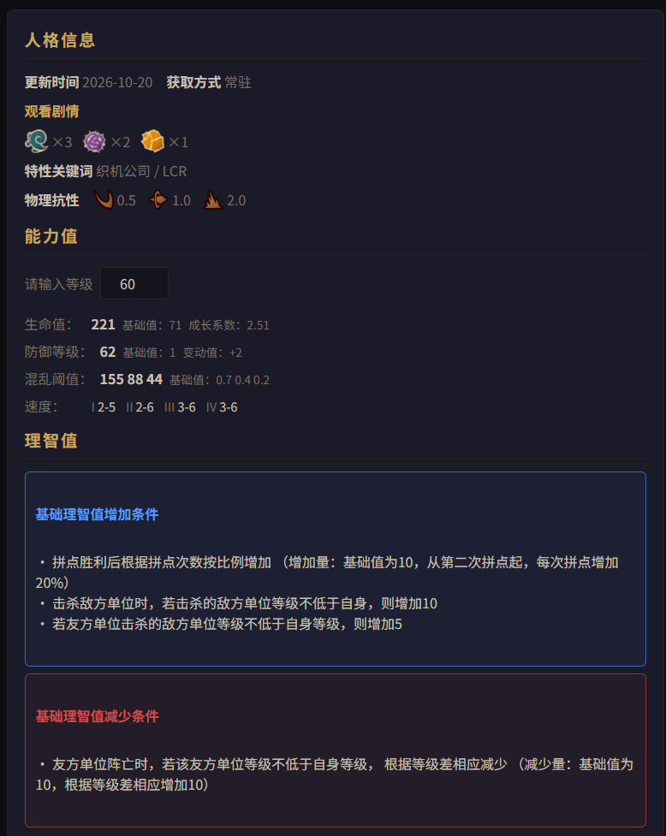

Slide 9
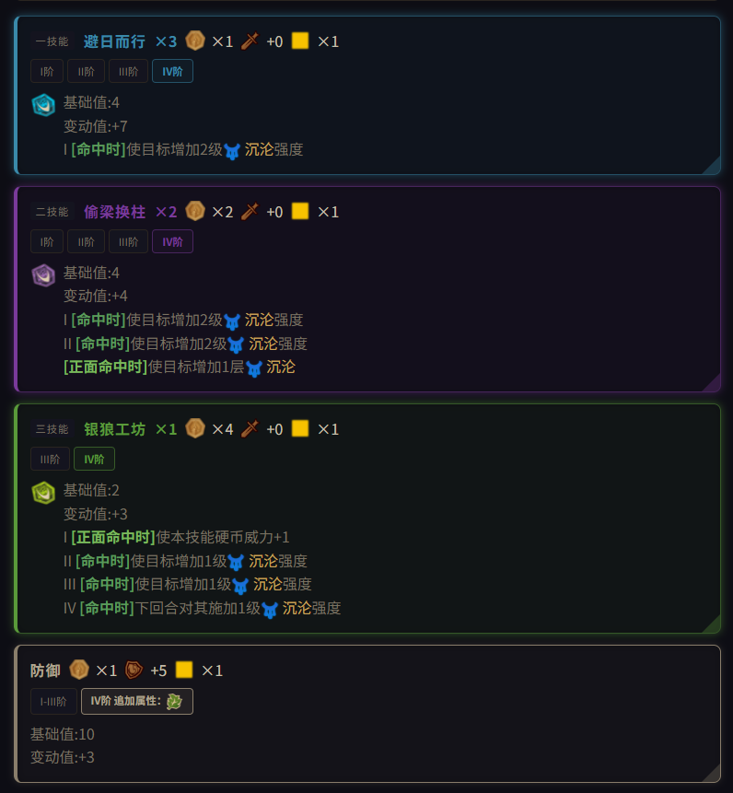
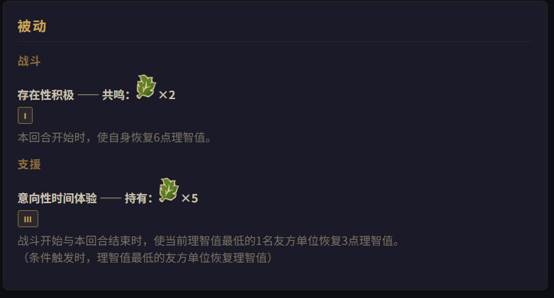

Slide 10
